Slide 1
视觉和惯性定位结合的目标追踪算法研究 Object Tracking Based On Combination of Vision and Inertial Localization
杜大有 1300012870
信息科学技术学院
计算机科学与技术专业 2013本
指导教师 梁云

Slide 2
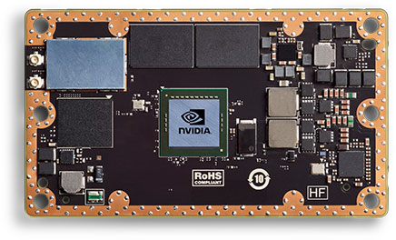
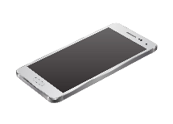

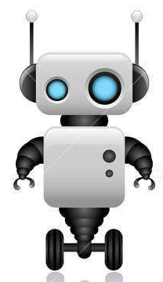
研究动机
惯性定位 | 视觉定位
优势： 采样周期短，处理效率高 | 优势： 跟踪定位较为准确
缺陷： 须两次积分计算位移，有较大累计误差 | 缺陷： 采样周期相对较长 发生漏检和轨迹切换——例如走出检测范围或被遮挡
手机传感器信息
控制命令
视觉信息
拍摄场景
*卡通图片素材来源： 百度图片
* Tegra TX1芯片图片素材来源：NVIDIA介绍页面
http://www.nvidia.com/object/embedded-systems-dev-kits-modules.html

Slide 3
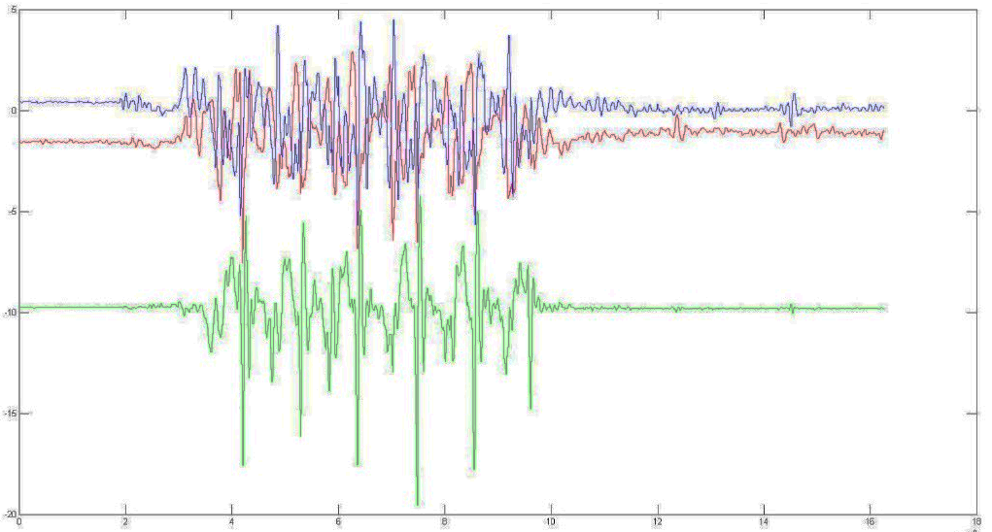
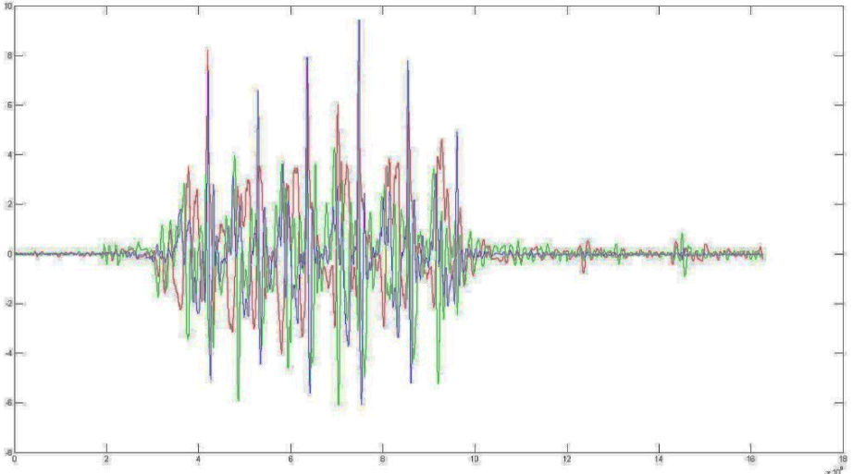
算法框架（1/2）
9轴惯性测量单元（IMU）读数
三轴加速计读数
角速度
矢量
磁感应强
度矢量
加速度
矢量
加速度/ m/s²
扩展卡尔曼滤波器
时间/s
手机姿态
地面系三维加速度
投影至地面系
去除地球重力
加速度/ m/s²
地面系三维加速度矢量
时间/s

Slide 4
算法框架（2/2）
地面系三维加速度
RGB-D图像
积分
根据位置信息发出控制命令
惯性定位速度矢量
目标检测&位置标定
*李一龙同学提供解决方案
收到视觉定位信息？
积分计算位置信息
否
视觉定位
速度矢量
卡尔曼滤波器
校正速度矢量
是
超过超时阈值
——视觉定位曾发生漏检？
惯性定位
速度矢量
否
是
视觉定位位移矢量
重设位置信息为视觉定位位置
—保证机器人“视野”中准确

Slide 5
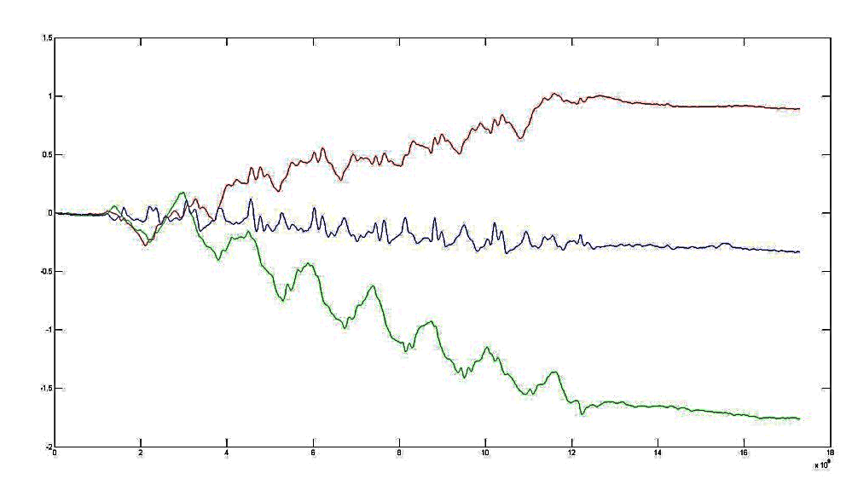
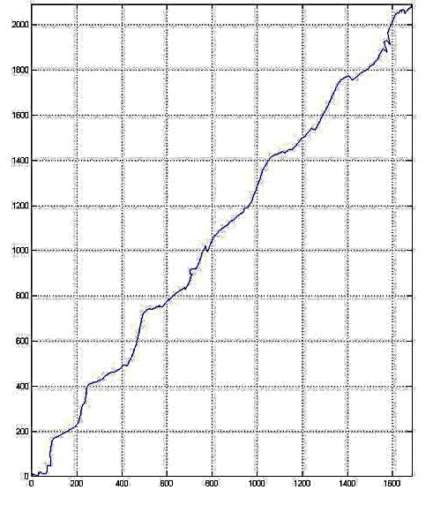
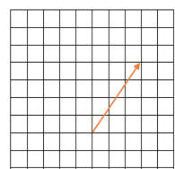
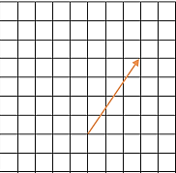
验证消除累计误差——简单直线运动情形
不进行融合：有累计误差
进行融合：消除累计误差
目标停止后速度不为零
融合还原出
的行进路线
理论行进路线
速度/ m/s
时间/s
三维速度曲线
位移曲线（俯视图）

Slide 6
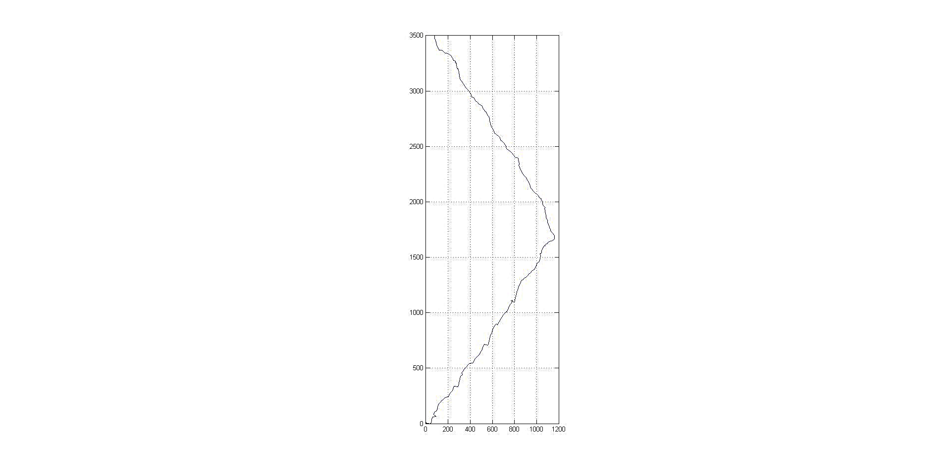
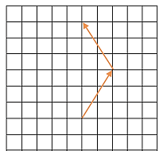
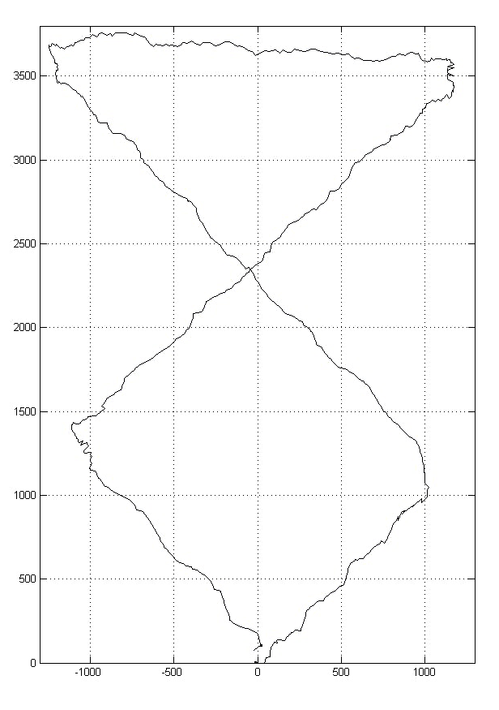
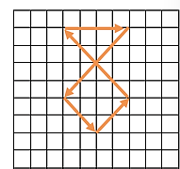
运动路径复杂情形
Set2
Set3

Slide 7
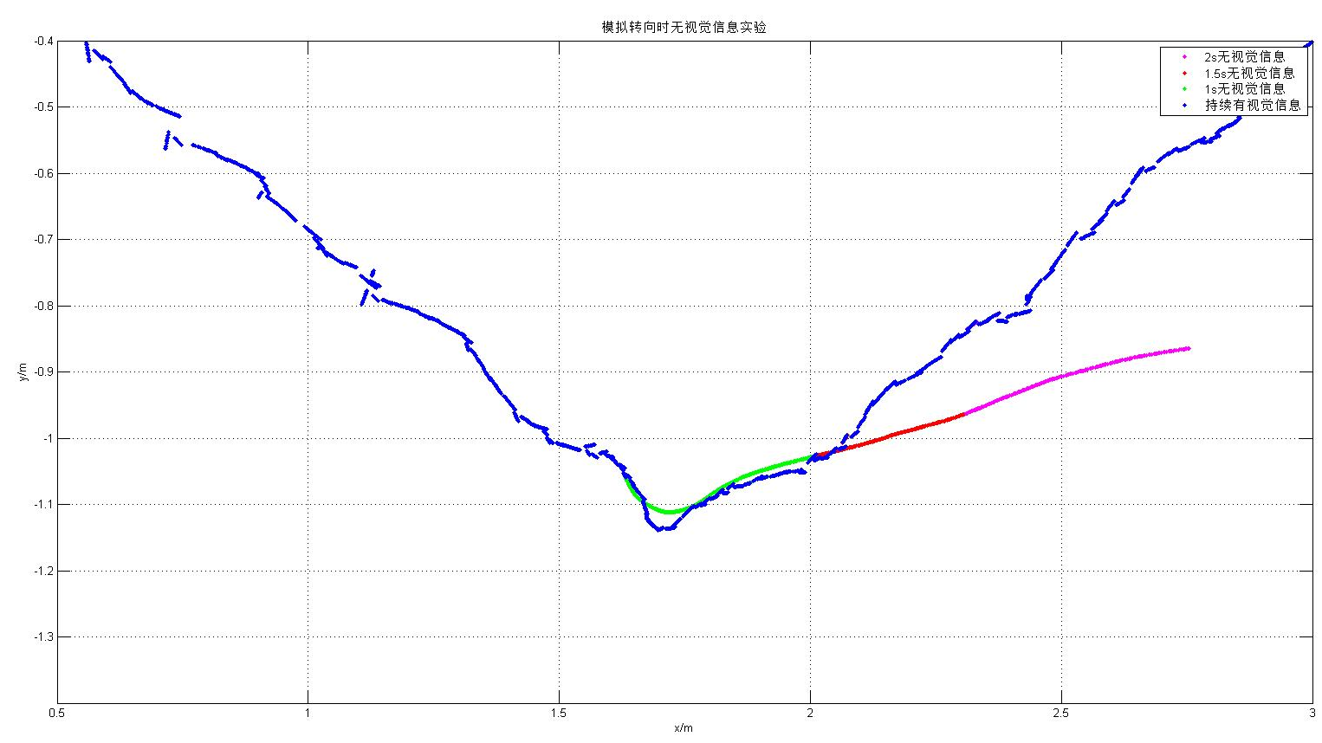
验证解决漏检重匹配问题——模拟转向时无视觉信息
无视觉信息-起始位置
1s无视觉信息-结束位置
1.5s无视觉信息-结束位置
2s无视觉信息-结束位置
最坏情况下(2s无视觉信息)，视觉定位重新检测到目标后，两种定位方式有约0.5m的差异（两个紫色圆圈间距）——能重新匹配
重设位置信息为视觉定位位置后，经短暂融合调整（图中重设后被蓝色线遮挡），两种定位方式能恢复一致

Slide 8
总结
设计并实现了一种视觉和惯性定位结合的传感器融合系统
获取目标携带的具有惯性测量单元的装置（如手机等）的传感器信息和深度摄像头检测的视觉信息
使用扩展卡尔曼滤波器融合校正惯性装置姿态
对目标进行实时的惯性定位，并利用视觉信息进行融合校正
反馈校正后的位置信息
实验验证
能解决惯性定位中两重积分带来的累计误差问题
能解决视觉定位中的失配问题
对运动路径的还原相对准确

Slide 9
谢 谢 ！

